Slide 1
聖地地理設置 加利利湖和八福山
李月香同學
日期：2015年2月6日

Slide 2
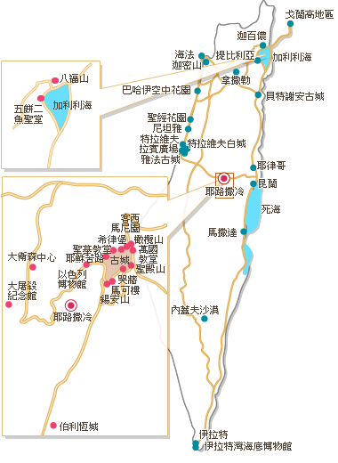
加利利湖、八福山
相關地圖

Slide 3
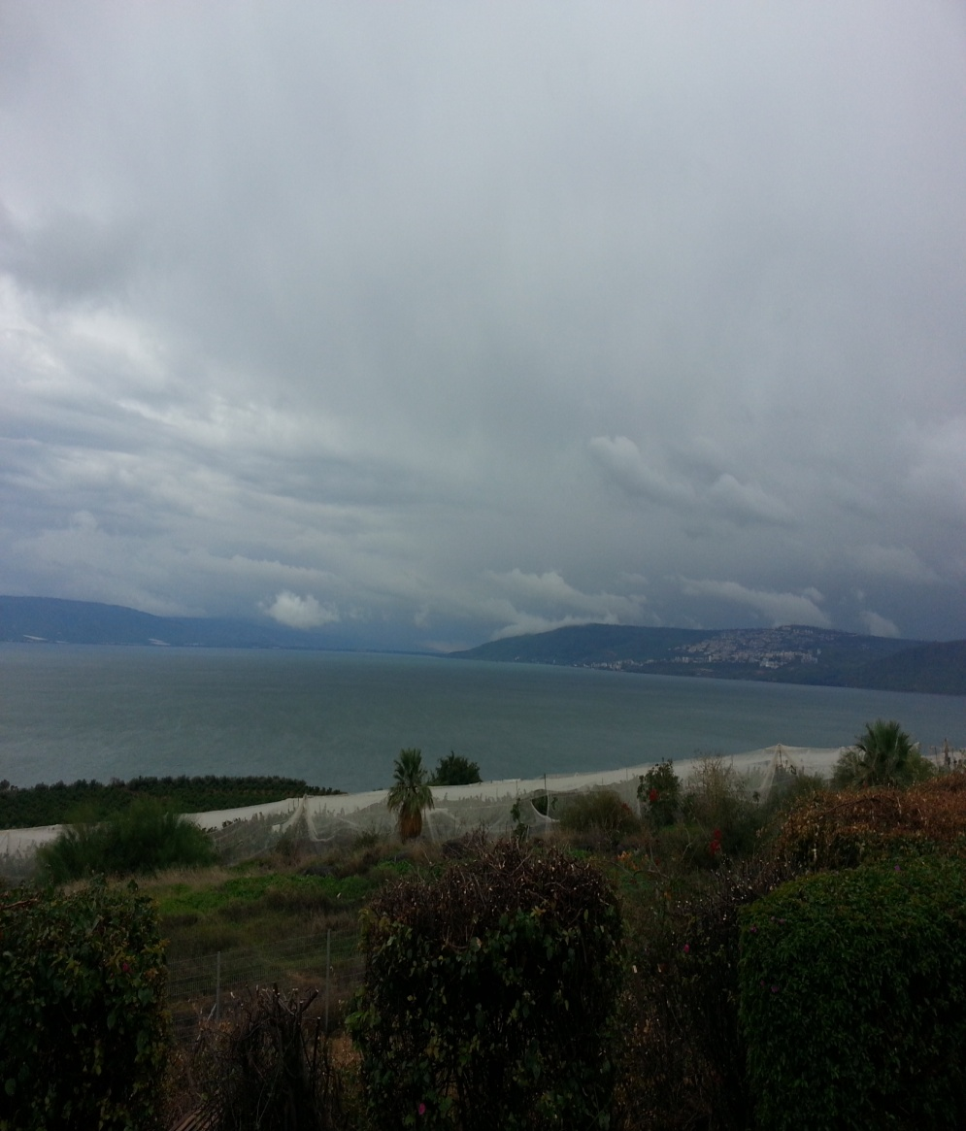
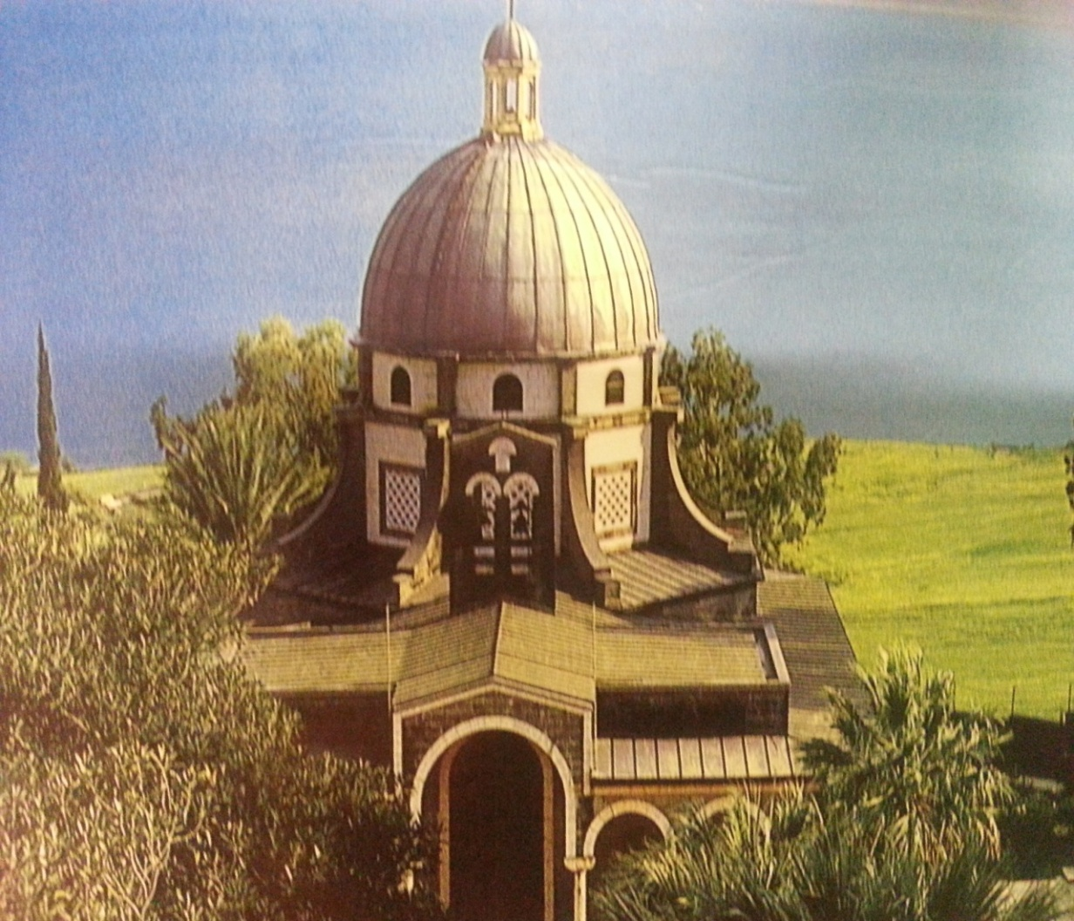
八福山上八福堂後的加利利湖

Slide 4
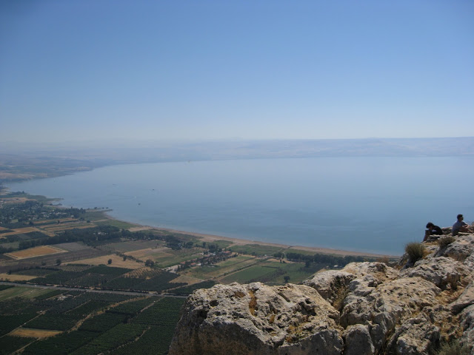
加利利湖簡介
約旦河水向加利利湖北端流入，
再由南端流出
湖面海拔高度： -214 公尺
水深：44米
湖面長度： 21 公里
湖面寬度： 13 公里
容水量： 4 立方公里
海岸線全長：48公里
佔地面積： 166 平方公里

Slide 5
加利利湖地理位置及容易產生風暴原因
位於海拔以下214米
兩旁高山象一個大鍋底
冷風從西面的地中海
吹向哥蘭高地時
加上太陽的熱力打在湖面
上頭的寒流便被捲下
湖水便突然翻風作浪。

Slide 6
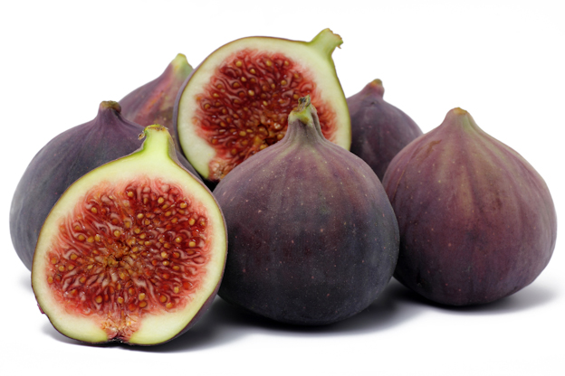
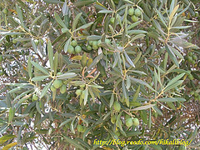
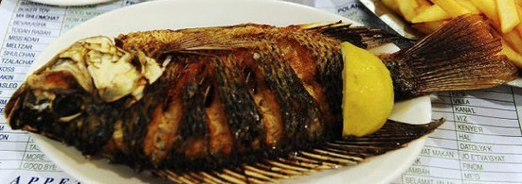
加利利湖的農產品及魚類：
毛花果
橄欖
鰂魚(彼得魚)

Slide 7
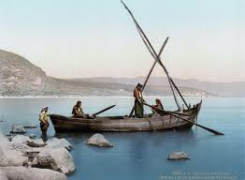
耶穌與門徒在加利利湖的相遇與承傳
耶穌在加利利呼召四門徒(太四18-21)
平靜風和浪(路八22-25)
耶穌復活後在加利利湖給門徒顯現 (約廿一1-14 )
耶穌呼召彼得牧養主的羊
(約廿一15-25)

Slide 8
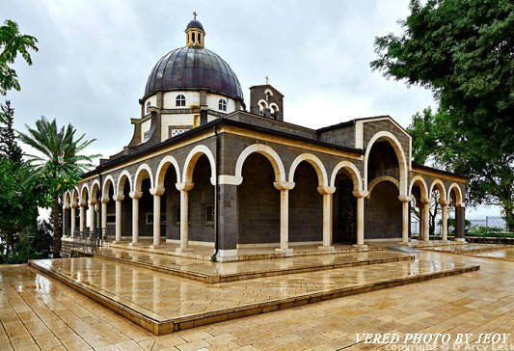
八福山的八福堂
紀念主耶穌的登山寶訓
位於加利行湖北岸的山丘上
在拜占庭時期發現教堂遺址
1938年在此興建八角形教堂

Slide 9
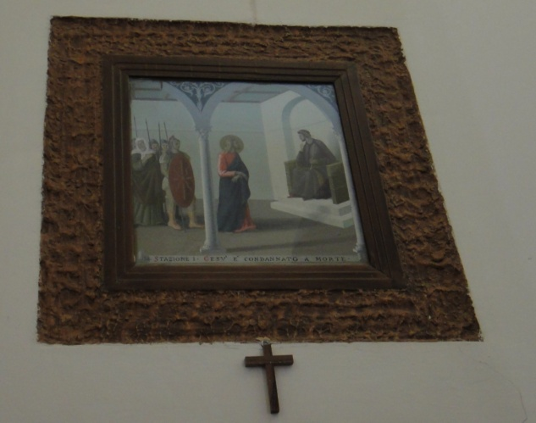
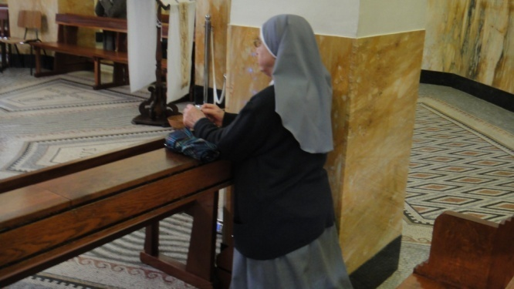
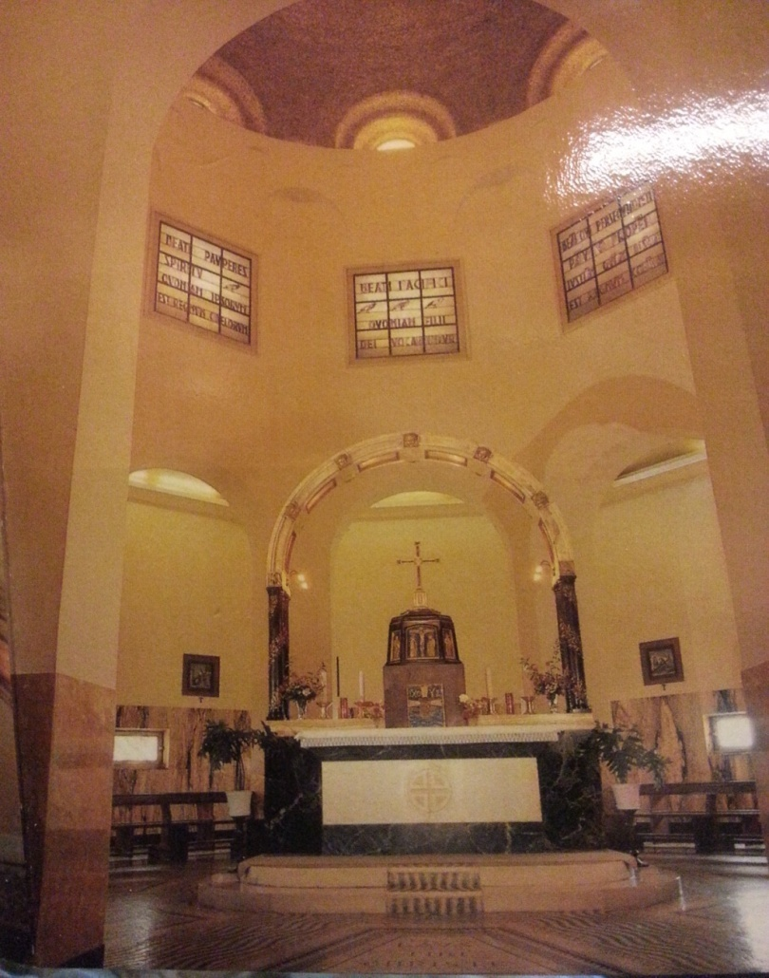
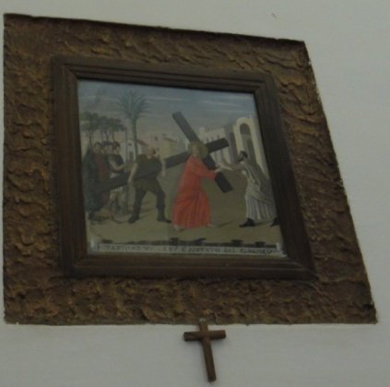
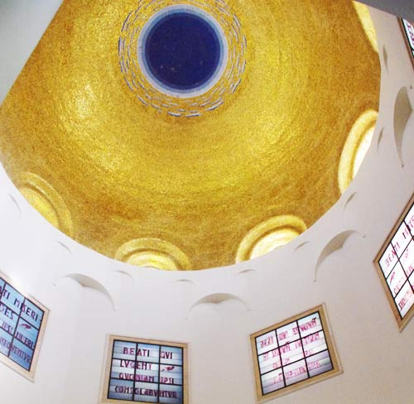
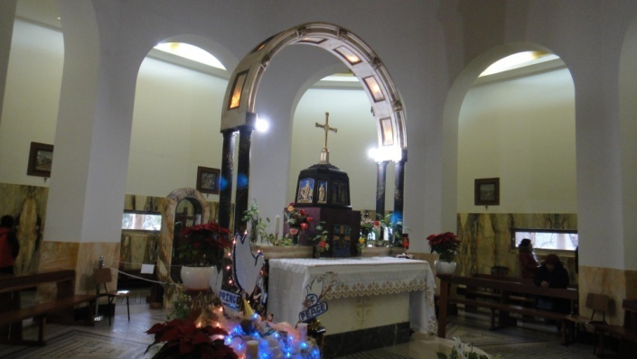
八福堂四個重點參觀
苦路十四站壁畫
跪禱
拉丁文八福
聖壇前方的珍珠母圖畫

Slide 10
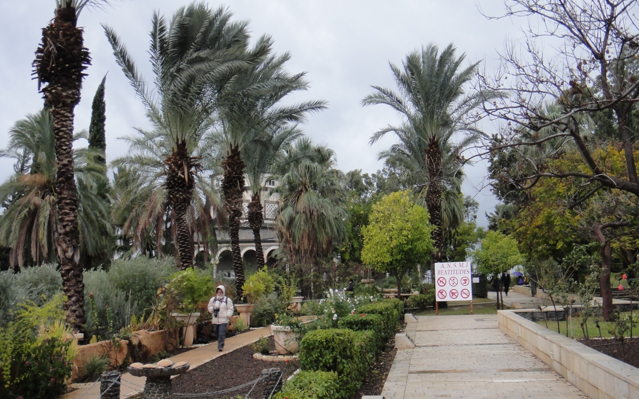
華人教會與神學院詮釋八福
八福立方石碑

Slide 11
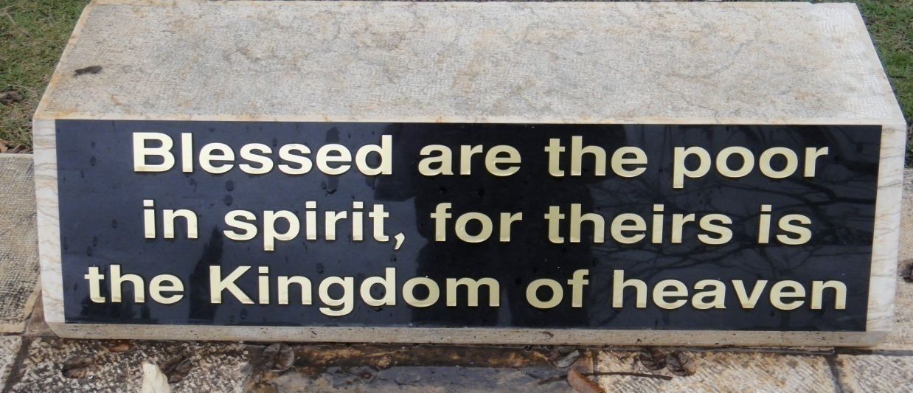
虛心的人有福了！因為天國是他們的。太五3
Blessed are the poor in spirit,
for theirs is the kingdom
of heaven. (NIV)
指經濟上的貧窮而引起心靈缺乏狀態

Slide 12
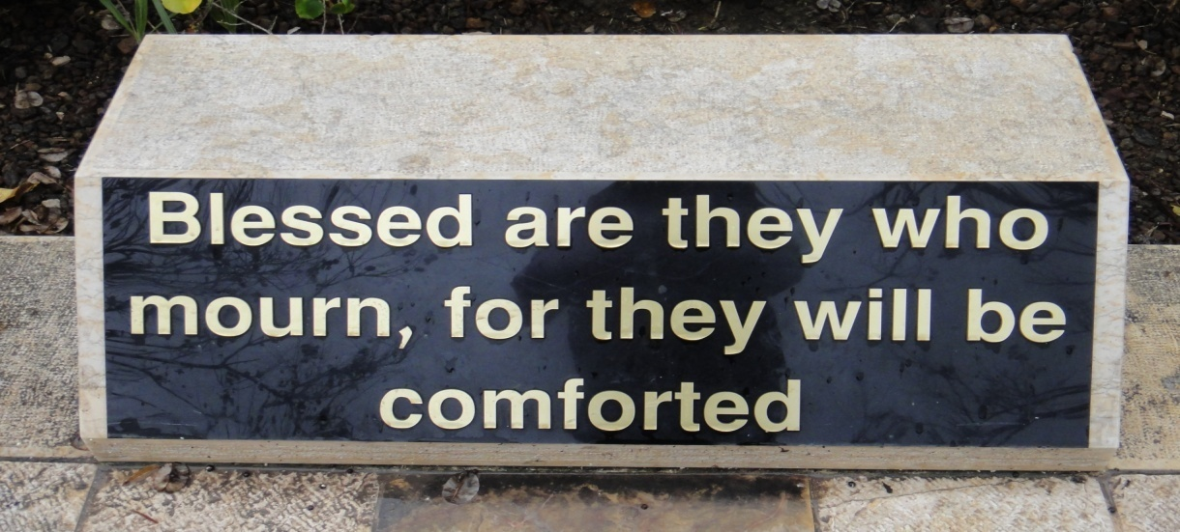
因為貧窮心靈憂傷活得不快樂
哀慟的人有福了！
因為他們必得安慰。太五4
Blessed are those who mourn,
for they will be comforted . (NIV)

Slide 13
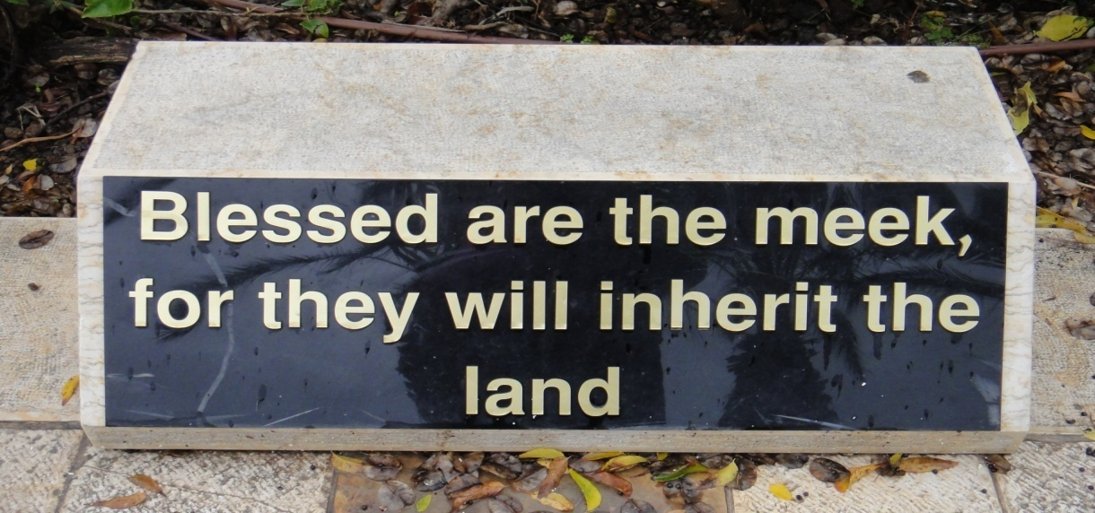
溫柔的人有福了！因為他們必承受地土。
太五5
溫柔的人是弱勢社群
Blessed are the meek, for they will inherit the earth.(NIV)

Slide 14
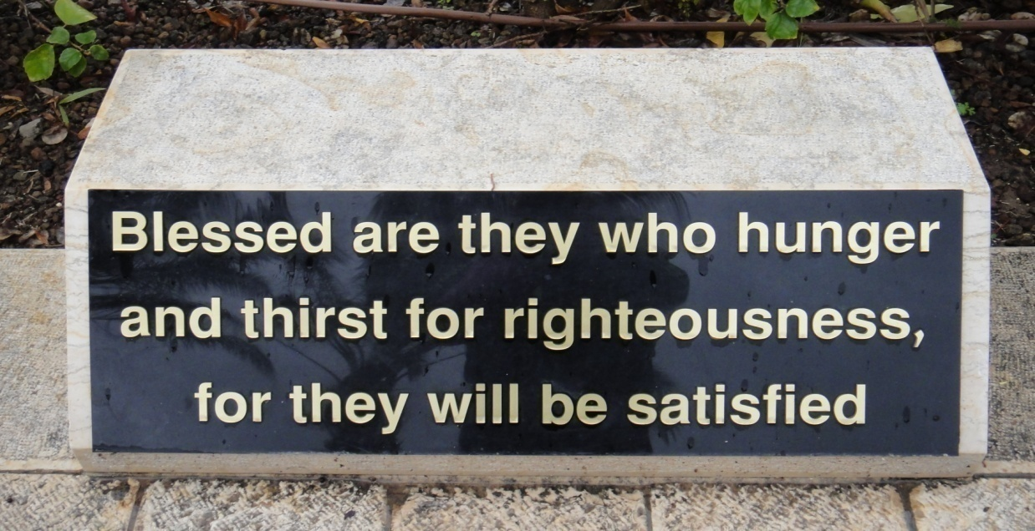
身處於完全沒公義的社會如飢且渴迫公義國度快來的心
飢渴慕義的人有福了！因為他們必得飽足。太五6
Blessed are those
who hunger and thirst
for righteousness,
for they will be filled.(NIV)

Slide 15
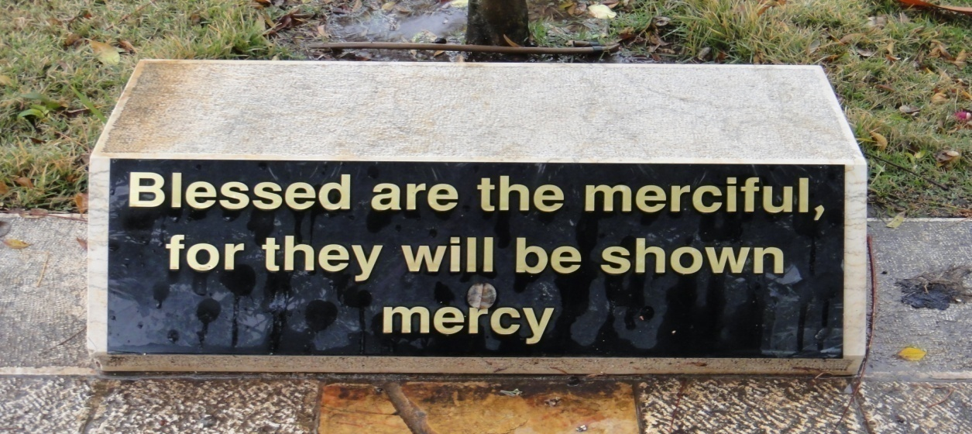
憐恤是指金錢上的施捨給別人
憐恤人的人有福了！因為他們必蒙憐恤。
太五7
Blessed are the merciful, for they will be shown mercy.(NIV)

Slide 16
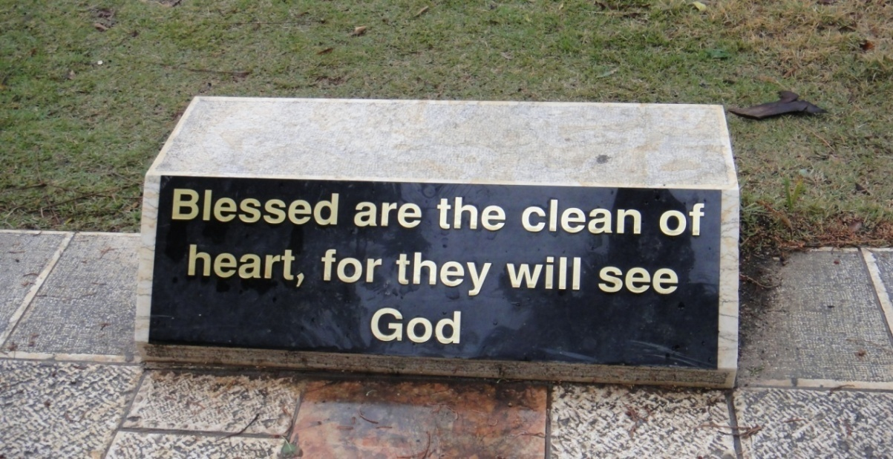
從內心動機到外在行為都是按神的意思而行
清心的人有福了！因為他們必得見上帝。
太五8
Blessed are the pure in heart,
for they will see God.(NIV)

Slide 17
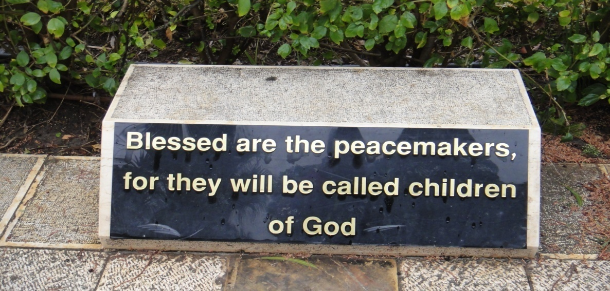
將神的創造圓滿祝福帶到人間
使人和睦的人有福了！因為他們必稱為上帝的兒子。太五9
Blessed are the peacemakers, for they will be called sons of God.(NIV)

Slide 18
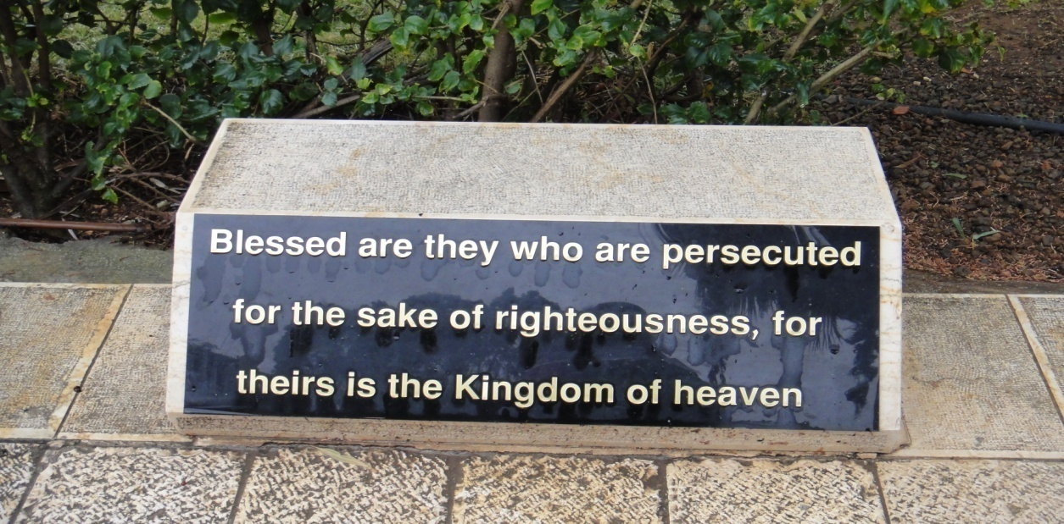
為彰顯天國的公義的價值被邪惡所迫害
為義受逼迫的人有福了！因為天國是他們的。太五10
Blessed are those who are
persecuted because of
righteousness, for theirs is
the kingdom of heaven.(NIV)

Slide 19
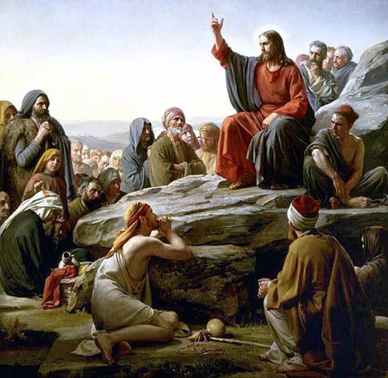
耶穌說祂來是要成全律法，這與耶穌宣講登山寶訓與成全律法對當時的人有何關係？ 人群對耶穌的教導反應如何？ (太七28-29)

Slide 20
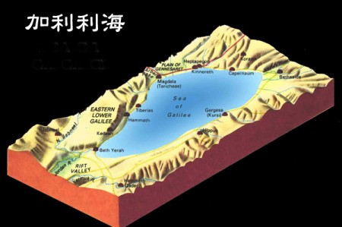
耶穌為何選擇在八福山宣講登山寶訓呢？
加利利海四面環山

Slide 21
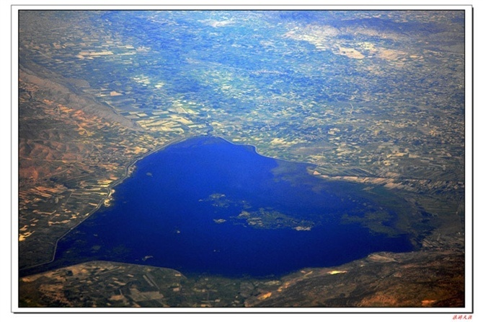
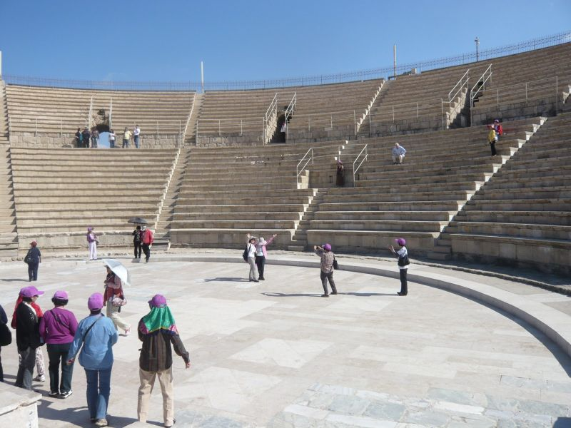
傳統及神學家推論地理環境有理宣講
該撒利亞劇場
異曲同功的聲音效果

Slide 22
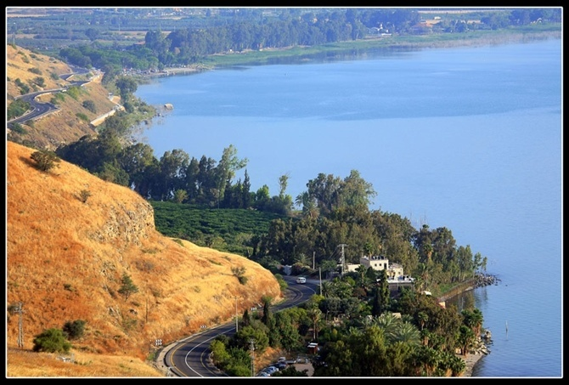
多謝!
總結

